Slide 1

المخطوطات العراقية ( واقعها، مؤسساتها، تحدياتها)
د. فـائـزة البيـاتي
رئيس جمعية اختصاصي المعلومات والمكتبات والتوثيق العراقيـة

Slide 2
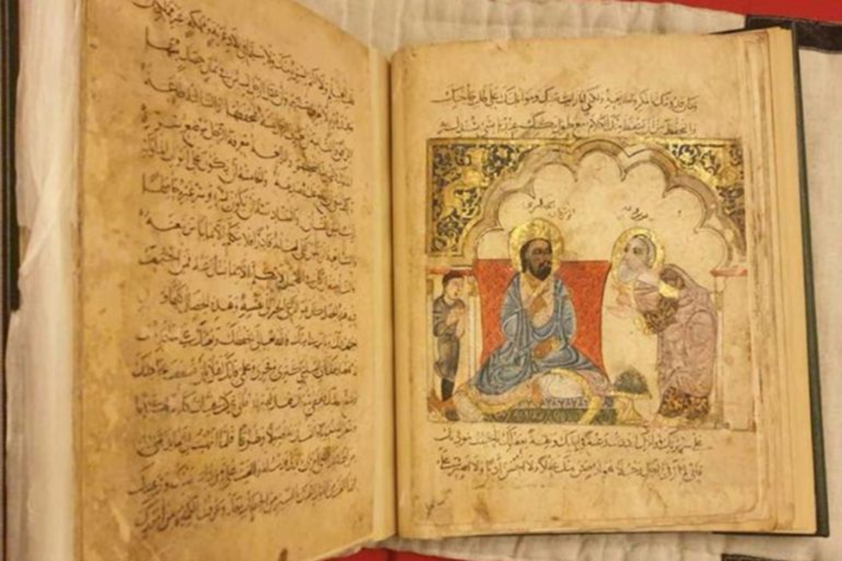

Slide 3
مقـدمــة
منذ غزو العراق واحتلاله عام 2003 ، لا يزال الجهل بواقع التراث العراقي المخطوط منتشرا على نطاق واسع .
وأصبح العاملون في مجال المخطوطات في العراق أكثر عزلة عن المجتمع المهني الدولي خلال العشرين عاما الماضية .

Slide 4
نهب وسرقة وتدمير التراث المخطوط في العراق
خلفية تاريخية
تشير المدونات التاريخية إلى أن المغول دمروا وأحرقوا المخطوطات التي كانت في بيت الحكمة العباسي في بغداد والتي ضمت تراثا فكريا ضخما من مخطوطات كتبها علماء عرب ومسلمون قدموا إلى بغداد واستقروا فيها.
أكثر من (400.000) مخطوط تم سرقته وتهريبه في تلك الفترة.
أكثر من (1200) مخطوطة أخرى سرقها آثاري بريطاني وقام بنقلها إلى مكتبة المتحف البريطاني أثناء الاحتلال البريطاني للعراق (1914-1958).

Slide 5
ما تبقى من هذا التراث كان متناثرا فيما بين المساجد والمكتبات الخاصة ، حتى قيّض الله بعض الأيادي الأمينة لحمايته والمحافظة عليه عن طريق فهرسة بعض المخطوطات، وتحقيق ونشر البعض الآخر خلال الفترة من (1918-2003).
عدد كبير من المخطوطات الثمينة والنادرة تم نهبه وتهريبه خلال سنوات الانفلات الأمني التي شهدها العراق خلال (1991-2003).

Slide 6
اجراءات حفظ المخطوطات قبل عام 2003
بدأ جمع المخطوطات العراقية في عام (1940) بعد صدور قانون الآثار رقم. (59) من (1936)
تأسست دار المخطوطات عام (1961) وبلغ عدد مخطوطاتها في ذلك الوقت (2250) مخطوط.
في (1974) صدر قانون الآثار رقم (120) ووفر بصيغته المعدلة حماية أكبر للمخطوطات باعتبارها ثروة وطنية.

Slide 7
منذ عام )1974 (وحتى بداية الثمانينات، بلغ عدد المخطوطات (36500) مخطوط.
عام (1988) نقلت المخطوطات إلى دار المخطوطات العراقية لتحتل أحد أجمل البيوت التراثية في بغداد تابعة للهيئة العامة للآثار والتراث.
بعد عام (1988) احتلت المخطوطات ثلاثة بيوت تراثية في قلب العاصمة بغداد، بعد ان ارتفع عددها إلى (47000) مجلد.

Slide 8
يحتفظ الدار بالنادر والثمين من المخطوطات التاريخية والأدبية (التي يعود تاريخ بعضها إلى القرن الهجري الأول) تعود لكبار المؤلفين والمؤرخين والعلماء والأدباء، وتضم مجالات علمية واسعة تقترب من (33) مجالا.
بلغ عدد مخطوطات المكتبات العامة والخاصة بعد تسجيلها في الدار ما مجموعه (35000) مجلد، ولعل من أشهر المخطوطات المسروقة قبل عام 2003 هو المصحف الذي وصل إلى المتحف البريطاني والذي كتبه أشهر خطاط في التاريخ وهو علي بن هلال (ابن البواب) المتوفى عام (413ه)

Slide 9
2. الوثائق الإسرائيلية المؤرشفة في وزارات مثل الخارجية، وقد اتهم العراق إسرائيل رسميا بسرقة مخطوطة التوراة البابلية.
3. أدى اجتياح تنظيم الدولة الإسلامية للموصل عام (2014) إلى حرق ونهب العديد من المخطوطات ، خاصة مخطوطات جامعة الموصل ، كما نهب الأماكن المخصصة لحفظ المخطوطات والكنائس، تجاوز عدد المخطوطات المنهوبة من قبل داعش (4000) مخطوطة.
4. خلال انتفاضة المحافظات عام (1991)، تعرضت (20000) مخطوطة للخطر ، وتم تأكيد فقدان (346) مخطوطة.
5. تم نقل (1000) مخطوطة من البراكي والكاشاني ، وكذلك مخطوطات من المجموعات الخاصة الأخرى من النجف وكربلاء إلى إيران خلال تلك الانتفاضة.

Slide 10
اجراءات حماية أخرى قبل 2003
تم نقل جميع المخطوطات إلى ملجأ آمن في دائرة السياحة والآثار.
النسخ المايكرو فلمية من المخطوطات نقلت إلى موقع ثان (لم يعلن عنه) .
نسخ الأقراص المدمجة للمخطوطات خبأت في موقع ثالث (لم يعلن عنه أيضا).
احتوى الملجأ على ما يقارب (800) صندوق حديدي من المخطوطات منها (500) صندوق من دار المخطوطات على النحو التالي:
- (200) صندوق من مجموعات أخرى
- (83) صندوق كتب نادرة منشورة

Slide 11
تحتوي هذه الصناديق على (50,000) مخطوط بما في ذلك (47,000) مخطوط خاصة بمجموعة دار المخطوطات ، و 3000 مخطوط من مجموعات أخرى وهي:
- مجموعة مخطوطات المجمع العلمي العراقي (667) مخطوط
- مجموعة مخطوطات مكتبة الموصل المركزية (301) مخطوط
- مجموعة مخطوطات مكتبة جامعة الموصل: (122) مخطوط
- مجموعة مخطوطات جامعة تكريت: (40) مخطوط
- مجموعة مخطوطات مكتبة كركوك المركزية (40) مخطوط

Slide 12
أعداد المخطوطات المفقودة خلال الغزو الأمريكي في 2003
" يجب الحفاظ على المكتبات ودور المحفوظات والمخطوطات باعتبارها أجزاء أساسية من التراث الغني للعراق.
المكتبات هي جوهر مجتمعات المعرفة.
ما يقرب من عشرين قرنا من التاريخ المكتوب للبشرية في خطر"
نصيحة المدير العام لليونسكو، كويشيرو ماتسورا
في منتصف نيسان 2003،

Slide 13
بعد نهب التراث المخطوط : ما هي متطلبات تأهيله ؟
بعد عدة مقابلات أجراها باحث أمريكي في التراث من أصول عراقية مع عدد من المسؤولين الذين يعملون مع مجموعات المخطوطات ، اتضح له على الفور التالي:
- هناك خسائر كبيرة ، وهناك قدر كبير من العمل ينتظر العاملين في المكتبات ومؤسسات المخطوطات لإعادة بناء هذه المرافق في الأشهر والسنوات القادمة.
- لدى مؤسسات المخطوطات والمكتبات التي تحتضنها احتياجات كثيرة ينبغي تلبيتها في أقرب وقت ممكن.

Slide 14
وفقا للملحق التالي الذي نشره الباحث في تقريره للعالم عن أحداث نهب المكتبات العراقية وحرقها ،أشار فيه الى عدد المخطوطات المنهوبة والمفقودة أثناء الغزو وعلى النحو التالي:

Slide 15
(Appendix) IRAQ MSS COLLECTIONS lost through 2003 American Inventions
 | Collection | Holdings | Comments
 | BAGHDAD COLLECTIONS
1 | Dar al-Makhtutat al-‘Iraqiyya / Iraqi House of Manuscripts [formerly Dar Saddam lil-Makhtutat / Saddam House of Manuscripts] | 47,000 own MSS, 3,000 other MSS from the Academy, Mosul, Tikrit, Kirkuk, Basra | Collection transferred to Shelter #12, Hayy Dakhiliyya; preservation facilities looted.
2 | Maktabat al-Awqaf al-Markaziyya / Ministry of Endowments & Religious Affairs Central Library | 7000 MSS. | 5250 MSS transferred to undisclosed location, 600-700 MSS burned, 1000-1100 MSS looted Facility burned.
3 | National Library & Archive / Dar al-Kutub wa al-Watha’iq | 12 million documents, published books. | Facility looted & burned. Rumors of some docs saved.
4 | Bayt al-Hikma / House of Wisdom | 100 MSS, US, French, Ottoman, UK document copies | Facility looted & burned. Some MSS may re-surface.
5 | Iraqi Academy of Sciences / Al-Majma’ al-‘Ilmi al-Iraqi | 2000 MSS, 58,000 published books. | Facility looted, but not burned. 80% books looted, Some MSS returned.

Slide 16
6 | Qadiriyya Mosque Collection | 1883 MSS | OK
7 | Deir al-Aba al-Krimliyin | 120 MSS | Christian MSS, OK?
8 | Maktabat al-Hidaya, Baghdad? | 500 MSS | Condition unknown
9 | Univ. of Baghdad Central Library / Al-Maktaba al-Markaziyya | research collection of published works | OK.
10 | Mustansiriyya University Medical School Library | medical textbooks, research publications | OK
11 | Mustansiriyya University Main Library | research collection of published works | Looted.
12 | Baghdad Medical College Library | medical textbooks, research publications | Looted.

Slide 17
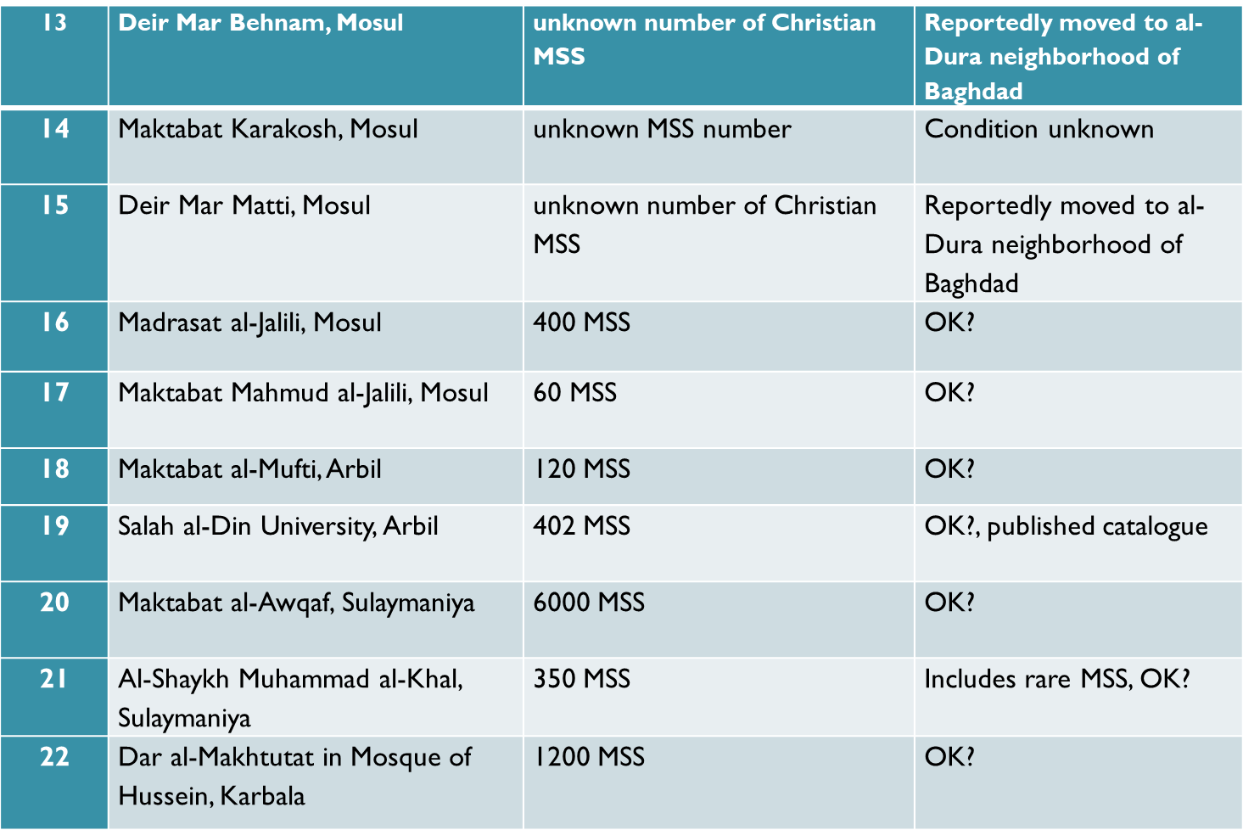

Slide 18
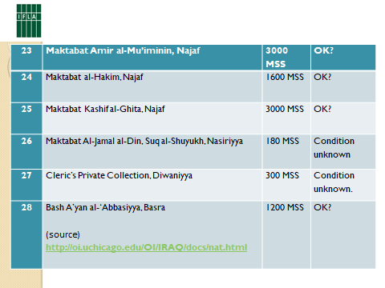

Slide 19

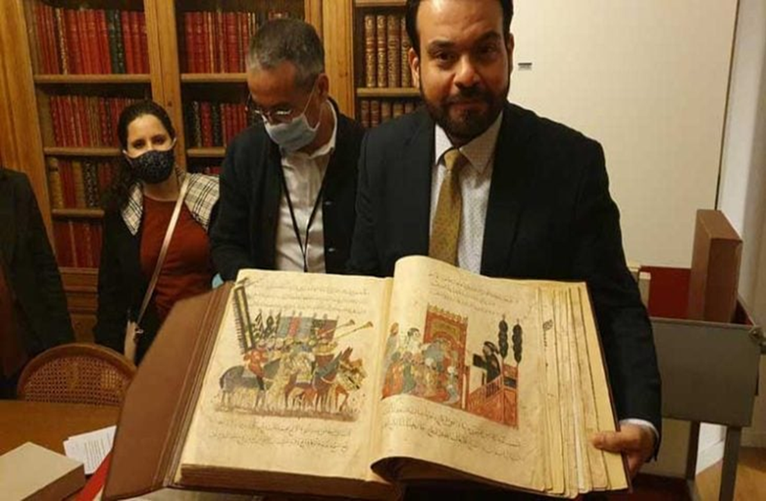
The New Agenda for the Manuscripts Center

Slide 20
1.عقد اجتماعات شهرية من قبل مجلس الإدارة في المركز.
2. إعادة تنظيم الهيكل الإداري للمركز.
3. استبدال كتالوج البطاقة بنظام مصادقة آلي.
4.جعل الموظفين متعددي المهارات من خلال إشراكهم في الدورات التدريبية المختلفة داخل وخارج العراق.
5. تعيين موظفين جدد ذوي الكفاءات المناسبة للعمل في المخطوطات.
6. مكافحة الفساد المالي والإداري.

Slide 21
7. إنشاء مبنى ثقافي كبير في قلب بغداد، ليحتضن الثروة التراثية الكبيرة من المخطوطات.
8. تسهيل استخدام محتويات المخطوطات المختلفة من خلال تقديم أفضل الخدمات للمهتمين بالمخطوطات العربية والإسلامية داخل العراق وخارجه.
9. إقامة علاقات تبادل ثقافي مع مراكز المخطوطات في العالم، على أساس مبدأ المنفعة المتبادلة من خلال تبادل الصور المخطوطة.

Slide 22
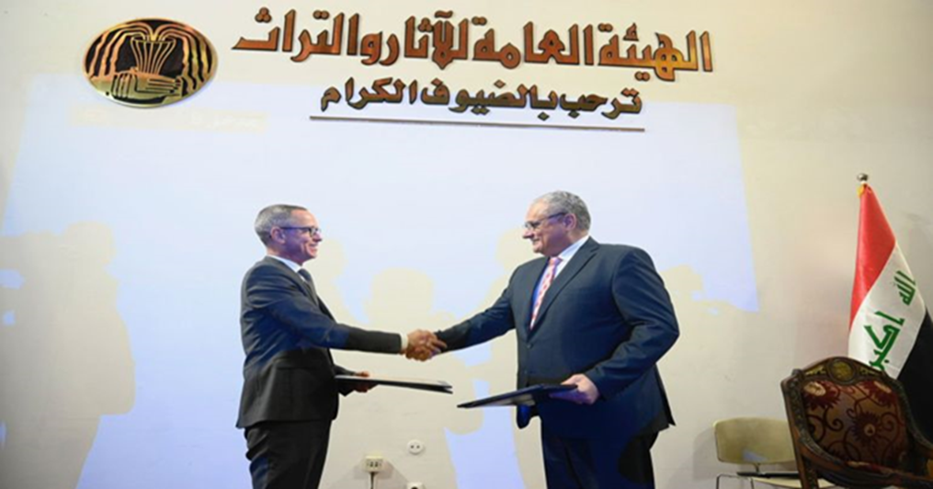
مبادرة كبيرة لإحياء المخطوطات الفريدة
توقيع مذكرة تعاون بين رئيس سلطة الآثار العراقية ومستشار السفارة الفرنسية في بغداد للنهوض بعمل دار المخطوطات

Slide 23
من أجل إنقاذ ما تبقى واستعادة بعض المفقودات أطلقت دار المخطوطات العراقية مبادرة كبرى متعددة الأطراف في عام (2022)
تهدف هذه المبادرة إلى "بناء قدرات الفرق الفنية في الدار في مجال الحفاظ على المخطوطات القيمة والكتب النادرة".
تم إطلاق هذا البرنامج بالشراكة مع:
1. المكتبة الوطنية الفرنسية.
2. التحالف الدولي لحماية التراث في مناطق النزاع (مؤسسة ألف) ومقرها جنيف،
3. تعمل المنظمة العراقية للمحافظة على التراث (ليوان) للثقافة والتنمية كشريك منفذ للبرنامج.

Slide 24
المبادرة أبرز احتياجات دار المخطوطات التي كشفت عنها
1. الهدف الأول هو رقمنة المخطوطات وصيانتها، حيث أن شروط حماية النسخ الأصلية غير مضمونة.
2. تجهيز الدار بمعدات تصوير رقمية لتوفير نسخة رقمية من المخطوطات.
3. تحتاج المخطوطات العراقية إلى صورة رقمية ملونة تتميز بالدقة وإمكانية حفظها في أرشفة رقمية خاصة.
4. قلة عدد الموظفين المتخصصين والخبرات اللازمة للصيانة والترميم وفي الفهرسة.
5- التعاون مع الجهات العراقية والدولية لتنفيذ المبادرة والاستفادة من تجارب الدول الأخرى في هذا المجال.
6- تطمح الخطة إلى توسيع المبادرة لتشمل التعرف على المخطوطات المسروقة، والتعاون والتنسيق مع المحافظات العراقية من أجل الحفاظ على المخطوطات التي بحوزتها.

Slide 25
الجهود المشتركة مع فرنسا وإيطاليا
تشمل جهود تبادل الخبرات حول التراث المكتوب:
تنفيذ المبادرة المشتركة بدأ بدعوة ثلاثة من موظفي الدار إلى الدورة التدريبية التي عقدتها المكتبة الوطنية الفرنسية في لبنان في حزيران 2022.
إقامة ورشة عمل تدريبية مكثفة لمدة أربعة أسابيع في بغداد خلال شهري تشرين الأول وكانون الأول 2022، بدعم من السفارتين الإيطالية والفرنسية).
تجهيز مختبر المخطوطات بأجهزة ومعدات صيانة المخطوطات.
- السعي في الوقت الحاضر لإقامة دورات تدريبية حول فهرسة المخطوطات الكترونيا.

Slide 26
تمويل المشروع يتم من خلال منحة (ألف) وشركاؤها التنفيذيين(BnF) و(Liwan) بهدف تنفيذ الأنشطة التالية :
تعزيز قدرات دار المخطوطات في مبادرتها للرقمنة ، والبنية التحتية الرقمية وبرامج الفهرسة ، فضلا عن الحفظ المادي للمخطوطات فإن الأنشطة المخطط لها هي كما يلي:
تنفيذ نظام مكتبات متكامل جديد (ILS) ، يعتمد على KOHA ، وهو برنامج مجاني مفتوح المصدر ومستخدم على نطاق واسع ، ومناسب للمخطوطات ، تتقاسمه حاليا العديد من المكتبات في العراق بما في ذلك المكتبة الوطنية العراقية والأرشيف ؛
تنفيذ نظام مكتبات متكامل جديد (ILS) ، يعتمد على KOHA ، وهو برنامج مجاني مفتوح المصدر ومستخدم على نطاق واسع ، مناسب للمخطوطات ، مشترك حاليا من قبل إنشاء بنية تحتية رقمية وبيانات جديدة ، مستقلة ومخصصة لدار المخطوطات ، مع خادم خاص بها وقدرات تخزين محسنة للصور الرقمية للمخطوطات ؛ ...
شراء المعدات واللوازم اللازمة للحفظ والترميم الدعم الفني المستمر من الخبراء العراقيين وخبراء الصندوق الوطني العراقي، في الموقع وعبر الإنترنت، للمساعدة في تنفيذ وتعزيز الإجراءات والأنشطة والقدرات في دار المخطوطات.

Slide 27
شكرا لإصغائكم

